Slide 1
Stručno usavršavanje
Uticaj tehnologije na razvoj djece školske dobi
Sarajevo, maj 2022.

Slide 2
Uvod
Tehnologija je postala sastavni dio svakodnevnog života.
Tehnologije danas čine nezaobilazan dio dječijeg odrastanja, a sa tehnologijom se susreću u sve ranijoj dobi, kada su najosjetljiviji na razvojne uticaje.
Međutim, količina vremena kojom djeca uvode tehnologiju u svoj svakodnevni život, dovodi u pitanje mnoge posljedice koje to može imati na njihov rast i razvoj.
Često se govori o negativnom uticaju tehnologije na razvoj djece.
Sa druge strane tehnologija se sve više koristi u obrazovanju djece.
Učitelji i roditelji računare uglavnom shvaćaju kao važnu podršku u procesu obrazovanja njihove djece te svojevrsnu vezu između škole i kuće, dok djeca računare više promatraju u svrhu zabave, igranja igara, druženja sa prijateljima.

Slide 3
Kada se pravilno koristi, umjereno i uz nadzor roditelja, tehnologija može biti korisna za razvoj djeteta.
Razvoj i svakodnevno korištenje novih tehnologija prati stalno isticanje prednosti, ali i nedostataka, odnosno pozitivnih i negativnih karakteristika.

Slide 4
TEHNOLOGIJA
PREDNOSTI
NEDOSTACI
Poboljšava učenje
Komunikacija
Edukativni sadržaji
Potiče razvoj kreativnosti
Pronalažnje korisnih informacija
Vještina rješavanja problema (kroz edukativne igre)
Lakše usvajanje nastavnih sadržaja
Informatička pismenost
Manja fizička aktivnost
Izaziva ovisnost
Povećana agresivnost (zbog neprimjerenih igrica)
Problemi sa vidom
Problemi pažnje i koncentracije
Pretilost

Slide 5
METODOLOGIJA RAD

Slide 6
Cilj istraživanja
Osnovni cilj ovog rada jeste utvrditi uticaj tehnologija na razvoj djece školske dobi.

Slide 7
Zadaci istraživanja
Istražiti kakav je uticaj tehnologije na kognitivni razvoj djeteta.
Istražiti kakav je stav učitelja kada je u pitanju uticaj tehnologije na učenike.
Istražiti koliko učenici su „ovisni“ o tehnologijama.
Istražiti da li tehnologija može biti pomoć pri učenju.

Slide 8
Hipoteze
H1 - Učenici koriste računar za igranje igrice. H2 - Tehnologije su pomoć pri učenju.
H3 - Tehnologije su poboljšale realizaciju nastavnih sadržaja u školama.
H4 - Tehnologije (video igrice) podstiču agresivnost kod djece.
H5 - Tehnologije negativno utiču na socijalni život djeteta.

Slide 9
Uzorak ispitanika
65 učenika trećih i četvrtih razreda
10 učitelja
Instrumenti istraživanja
Anketni list (10 pitanja)
Skala stavova (18 tvrdnji)

Slide 10
Rezultati istraživanja

Slide 13
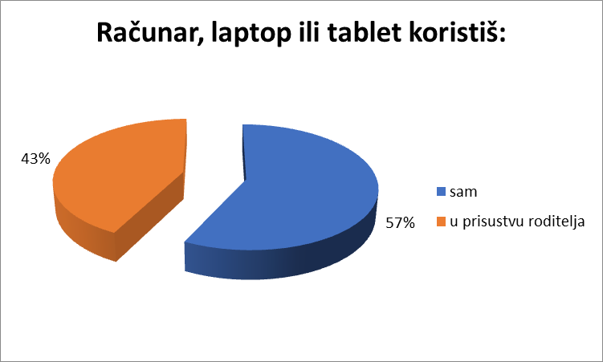
U potpunosti se slažem
Slažem se
Ne izjašnjavam se (slažem se i ne slažem se)
Ne slažem se
U potpunosti se ne slažem

Slide 15
H1. Učenici koriste računar za igranje igrice.
Za dokazivanje ove hipoteze pomogla su mi dva pitanja iz ankete.

Slide 16
Zbog računara i igranja igrica djeca prvo stiču nestrpljenje jer jednim klikom entera postižu ono što žele. Djeca smatraju da će postati sjajni fudbaler u FIFI, a da nisu ni izašli iz svoje sobe. U svim tim igricama djeca vrlo brzo dobijaju pohvale i nagradu prelaskom na više nivoe i dobijaju samopuzdanje jer postaju poznati u virtuelnom svijetu.

Slide 17
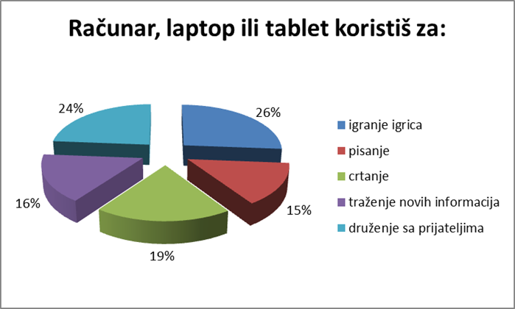
Kao što možemo vidjeti iz grafikona moja hipoteza je potvrđena jer učenici zaista najviše vremena provode igrajući igrice i družeći se sa prijateljima
Djeca računar više posmatraju u svrhu zabave, igranja igrica, druženja sa prijateljima, za razliku od učitelja koji računar smatraju kao pomoć u učenju.

Slide 18
H2. Tehnologije su pomoć pri učenju.
Anketni list (2 pitanja)
Skala stavova (3 tvrdnje)

Slide 19
.
Računar pruža mogućnost za različite, drugačije načine učenja, što omogućava bolje razumijevanje i pamćenje gradiva.

Slide 20
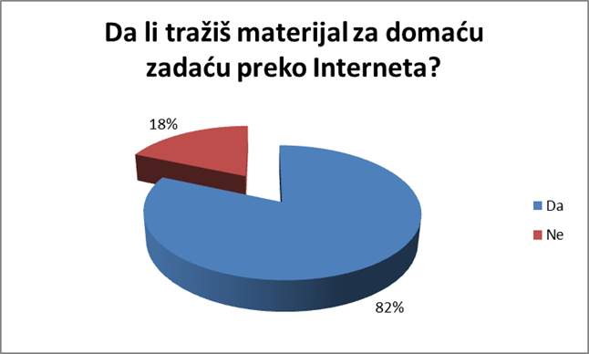
Mogu zaključiti da učenici koriste internet kao vid pomoći za rješavanje individualnih zadataka. Mnogo je korisnih sadržaja koje učenici mogu naučiti i istražiti uz pomoć računara i interneta kako bi svoje zadatke upotpunili dodatnim informacijama.

Slide 21
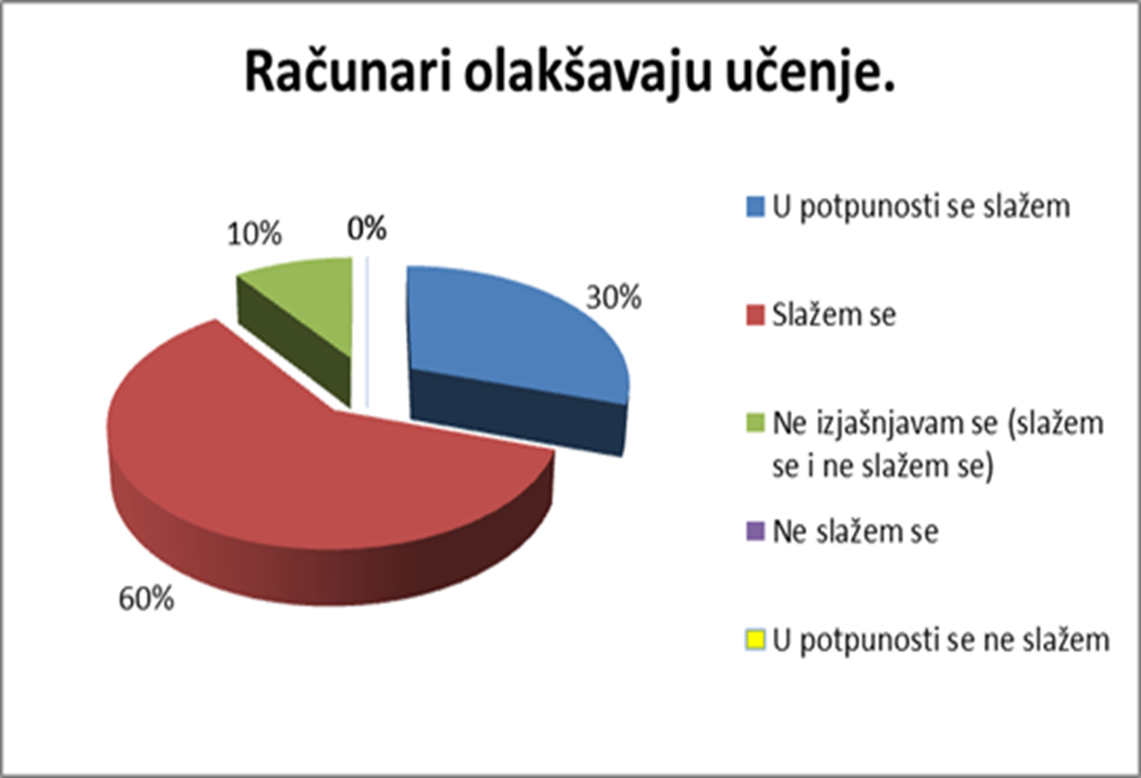
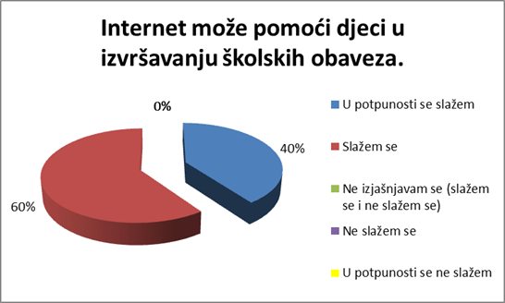
Analizirajući ova pitanja vidimo da učitelji misle da bi trebalo da učenici koriste računar i internet kao vid pomoći pri učenju.

Slide 22
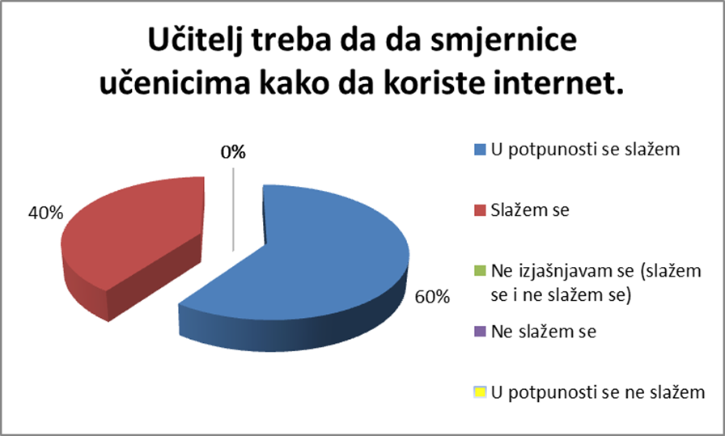
Moje mišljenje je da pored roditelja, učitelj igra najznačajniju ulogu kada je riječ o edukaciji djece kako da koriste internet i sve što im moderna tehnologija nudi. Analizirajući ove podatke rekao bi da je razmišljanje učitelja ipak na nivou na kojem sam i očekivao.

Slide 23
H3. Tehnologije su poboljšale realizaciju nastavnih sadržaja u školama.
Skala stavova ( 2 tvrdnje)
Anketni list ( 1 pitanje)

Slide 24
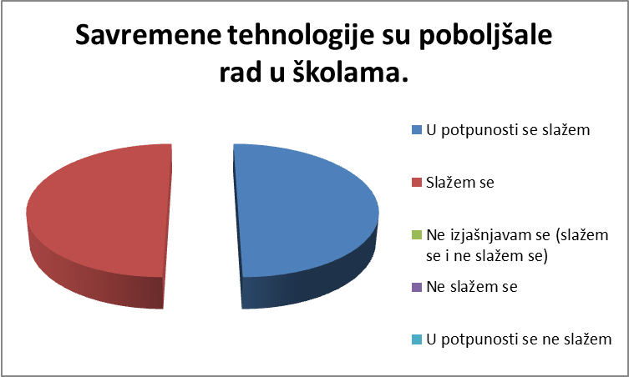
Mišljenje učitelja

Slide 26
H4 Tehnologije (video igrice) podstiču agresivnost kod djece.
Ovo je nezaobilazna i nažalost iz dana u dan sve očiglednija činjenica u našem društvu. Naime, sve više djece uzrasta školske dobi podliježu agresivnom ponašanju za što se kao osnovni krivac izdvajaju agresivne igrice koje su previše dostupne djeci ove dobi, kao i drugi sadržaji koji imaju preveliku dostupnost.
Ove činjenice sam istražio i dobio očekivane rezultate.

Slide 27
Zaista je činjenica da su svi sadržaji, i primjereni i neprimjereni previše dostupni mlađim generacijama, što uzimajući u obzir njihovu radoznalost i nedovoljnu educiranost, može rezultirati lošim rezultatima.

Slide 28
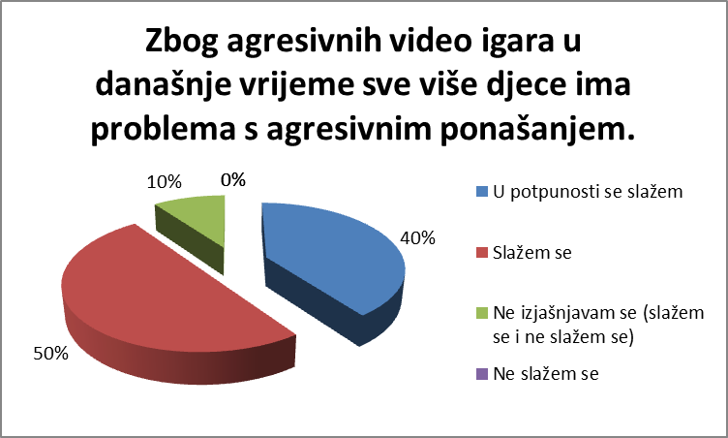
Iz ovog grafikona jasno je prikazana svjesnost učitelja da su učenici na putu da razviju agresivnije ponašanje upravo zbog igrica. Sama svjesnost problema trebala bi biti korak ka konačnom rješenju i suzbijanju problema.

Slide 29
H5. Tehnologije negativno utiču na socijalni život djeteta.

Slide 30
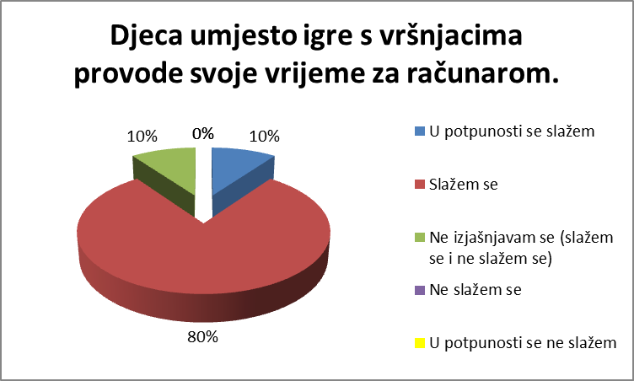
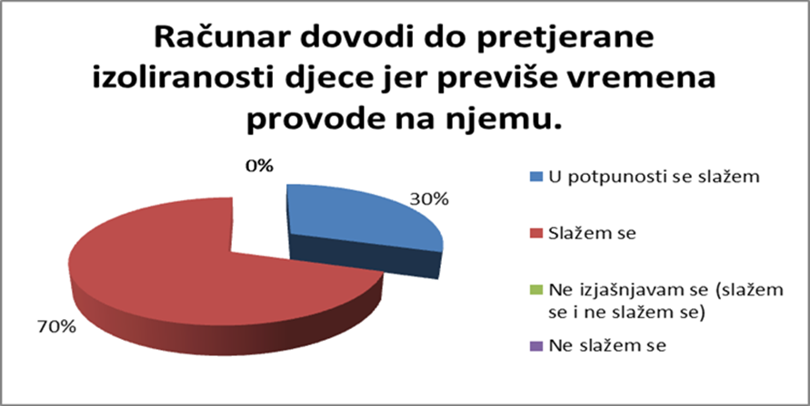
Mišljenje učitelja

Slide 31
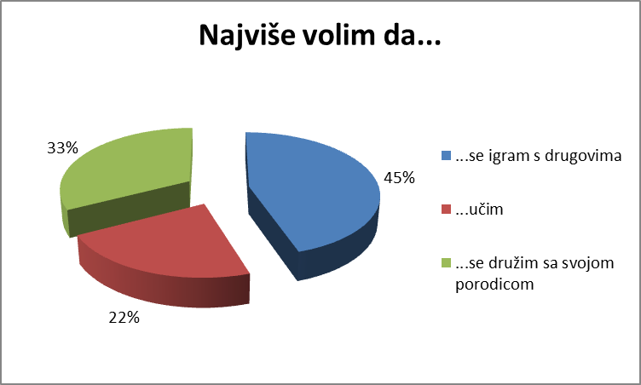

Slide 32
Zaključak
Kada sam izabrao ovu temu, mislio sam da će biti samo potvrđivanje svega onoga što smo do sada imali priliku naučiti, čuti i vidjeti.
Prvenstveno sam se obradovao činjenicom da se učenici ipak druže i cijene još uvijek onaj nezamjenjivi segment djetinjstva, a to je igra.
Ponosan sam na to da mogu potvrditi da je istraživanje uspješno sporovedeno kroz anketu i skalu stavova.

Slide 33
Djeca su željna istraživanja, željna nečega novog.
Ono što im internet pruža je i više nego zanimljivo.
Raduje me činjenica da je naša škola zaista opremljena savremenom tehnologijom na osnovu koje učenici lakše uče i razumiju nastavne sadržaje, a nastavnicima je pomoć pri realizaciji nastavnih sadržaja.

